Slide 1
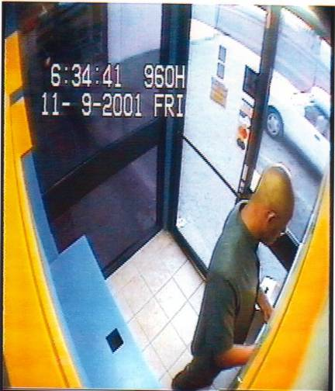
ROBO EN CAJEROS
En primera instancia se ve a un individuo que aparentemente esta simplemente realizando una transacción en el cajero automatico.
ordep44@hotmail.com

Slide 2
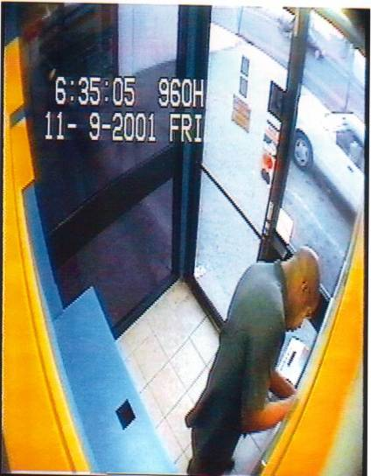
COLOCANDO TRAMPA
Lo que está haciendo en realidad es colocando una trampa dentro del cajero para “capturar” la tarjeta del siguiente usuario
ordep44@hotmail.com

Slide 3
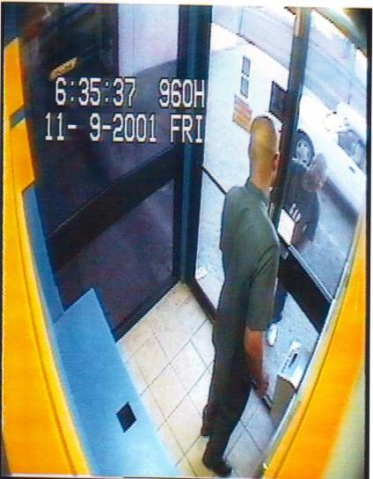
LA ADVERTENCIA
Alterar un cajero es una actividad arriesgada estos individuos van acompañados en pareja para advertir de algún posible testigo ocular y/o algunas posibles victimas potenciales
ordep44@hotmail.com

Slide 4
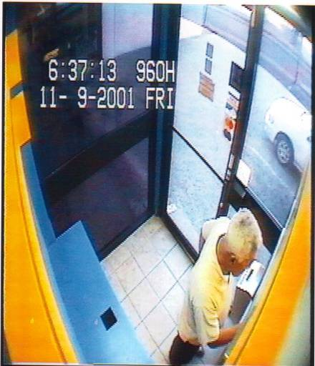
LA VICTIMA
Aquí vemos al siguiente cliente que usará el cajero despues de que la trampa fué colocada. El inserta su tarjeta y empieza una transacción..
ordep44@hotmail.com

Slide 5
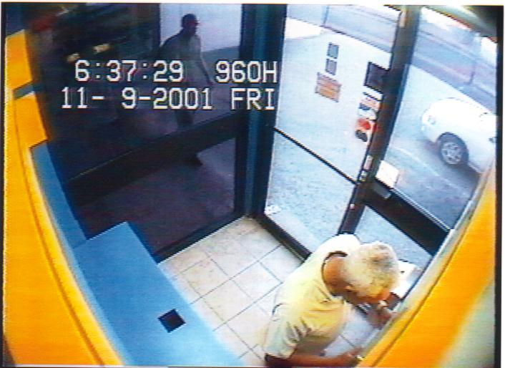
La captura
La tarjeta ha sido capturada y el cliente está confundido preguntandose el porque de la retención. Como quiera que sea ahí vemos a la futura ayuda ( ¿ayuda?) Acercandose.
ordep44@hotmail.com

Slide 6
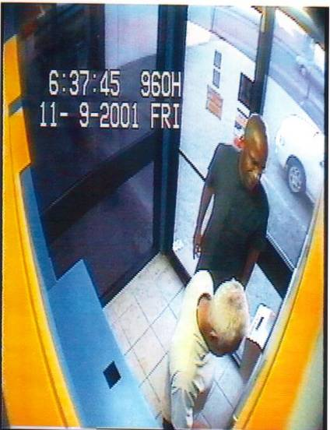
LA ASISTENCIA
Aqui vemos al defraudador pretendiendo brindar asistencia. Lo que él está tratando de hacer en realidad es obtener el número de N.I.P ahora que él ha capturado la tarjeta.
ordep44@hotmail.com

Slide 7
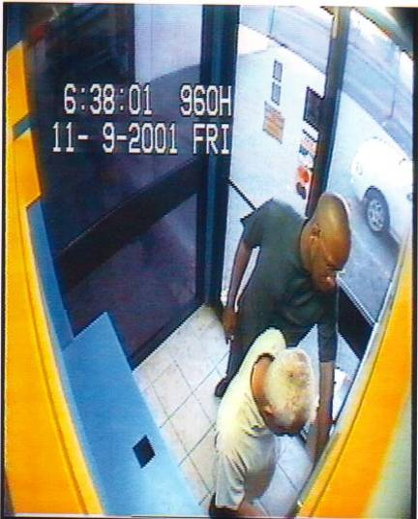
OBTENIENDO EL N.I.P
El convence al cliente de que podrá recuperar su tarjeta si el teclea su número N.I.P mientras el oprime ambos botones de “cancel” y “enter”.
ordep44@hotmail.com

Slide 8
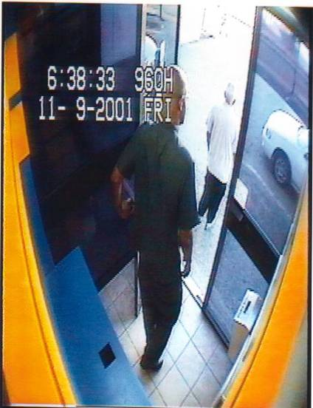
DANDOSE POR VENCIDO
Despues de varios intentos el cliente se convence de que el cajero ha capturado su tarjeta. Ambos el cliente y el Defraudador dejan la cabina del cajero.
ordep44@hotmail.com

Slide 9
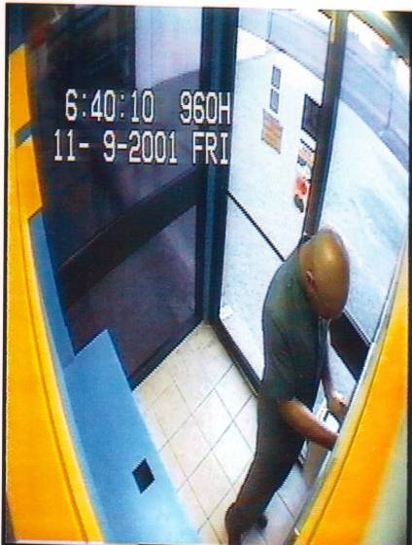
RECUPERANDO LA TARJETA
Satisfecho de que el área está despejada el Defraudador regresa para sacar la tarjeta que fué capturada con su trampa. El no solo tiene la tarjeta si no tambíen tiene el número de N.I.P del cliente.
ordep44@hotmail.com

Slide 10
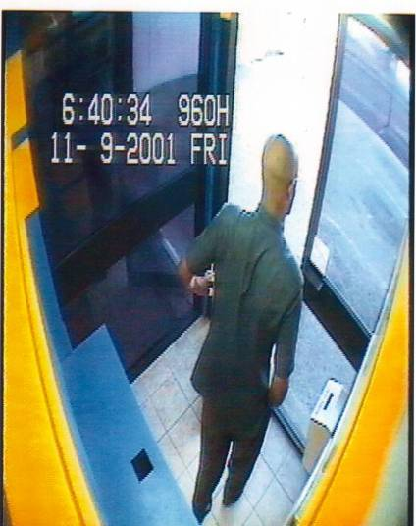
L A H U I D A
En poseción de la tarjeta y el número N.I.P el deja el cajero y lleva consigo $4000 pesos de la cuenta.
ordep44@hotmail.com

Slide 11
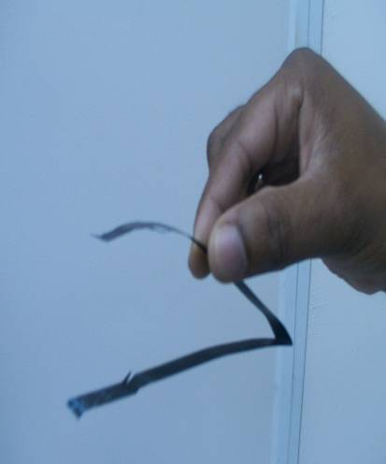
LA TRAMPA
La trampa está hecha de papel de radiografias de rayos X, las cuales son preferidas por los defraudadores por que el color obscuro es similar al del marco plastico de la hendidura del cajero.
ordep44@hotmail.com

Slide 12
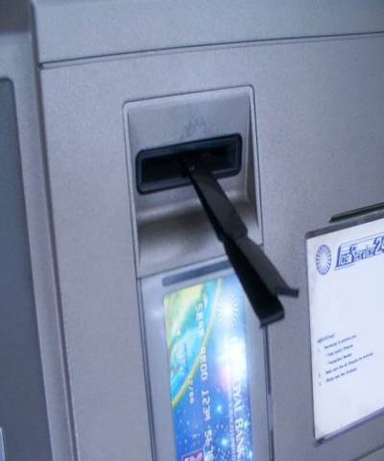
LA COLOCACION
La trampa es entonces insertada en la hendidura del cajero. Cuidando de no insertar toda la trampa totalmente, las puntas son llenadas con pegamento para que se sujeten en la parte superior e inferior de la hendidura
ordep44@hotmail.com

Slide 13
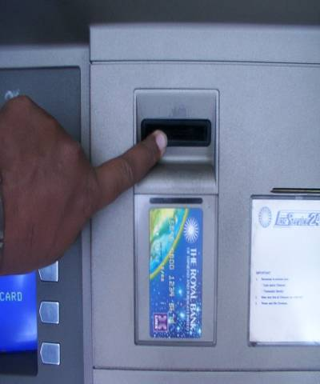
INVISIBLE
Una vez que las puntas han sido pegadas con pegamento es casi imposible de detectar por los clientes.
ordep44@hotmail.com

Slide 14
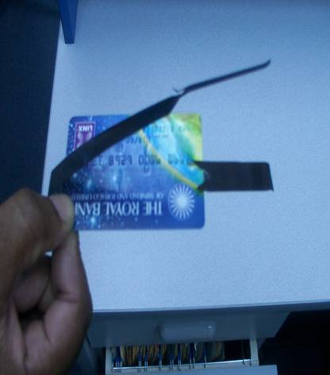
¿POR QUE ES CAPTURADA LA TARJETA?
Cortes son realizados en ambos lados de la trampa para prevenir que la tarjeta sea regresada antes de completar la transacción.
ordep44@hotmail.com

Slide 15
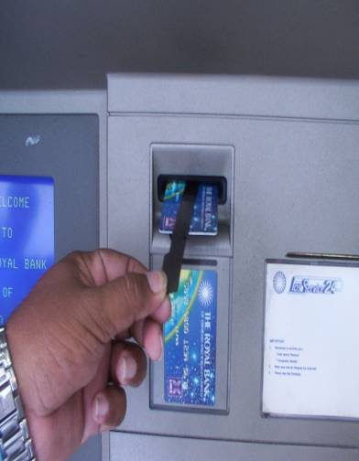
RECUPERANDO LA TARJETA.
Una vez que el cliente se ha ido, y se ha obtenido el PIN , el Defraudador podrá despegar las puntas con pegamento y sosteniendo las dos puntas simplemente jala la trampa y obtiene la tarjeta capturada.
ordep44@hotmail.com

Slide 16
RECOMENDACIONES.
1.-Una vez que el cliente tiene retención de su tarjeta deberá verificar si la hendidura no cuenta con las dos puntas de la trampa pegadas, si es así, jale la trampa y recupere su tarjeta.
2.- Reporte inmediatamente el evento al Banco.
ordep44@hotmail.com

Slide 17
MANDA ESTE MENSAJE
A TODOS TUS FAMILIARES Y AMIGOS
PEDRO A.MORALES DUEÑAS

